Slide 1
Ναυπηγικό σχέδιο και αρχές casd
Ανοικτά Ακαδημαϊκά Μαθήματα στο ΤΕΙ Αθήνας
Ενότητα 9: Βύθισμα – Κλίμακες Βυθισμάτων
Γεώργιος Κ. Χατζηκωνσταντής Επίκουρος Καθηγητής
Διπλ. Ναυπηγός Μηχανολόγος Μηχανικός
M.Sc. ‘’Διασφάλιση Ποιότητας’’, Τμήμα Ναυπηγικών Μηχανικών ΤΕ
Το περιεχόμενο του μαθήματος διατίθεται με άδεια Creative Commons εκτός και αν αναφέρεται διαφορετικά | Το έργο υλοποιείται στο πλαίσιο του Επιχειρησιακού Προγράμματος «Εκπαίδευση και Δια Βίου Μάθηση» και συγχρηματοδοτείται από την Ευρωπαϊκή Ένωση (Ευρωπαϊκό Κοινωνικό Ταμείο) και από εθνικούς πόρους.

Slide 2
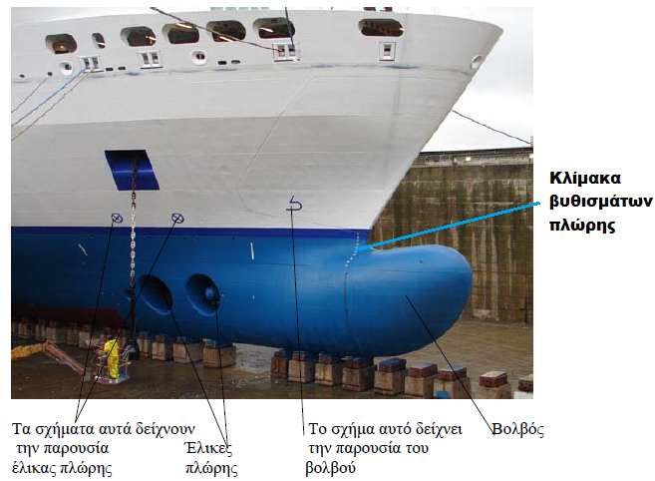
Βύθισμα – Κλίμακες βυθισμάτων

Slide 3
Βύθισμα (1 από 8)
Με τον όρο βύθισμα νοείται μια διάσταση που μετριέται κατακόρυφα και αναφέρεται στο τμήμα του πλοίου που είναι μέσα στο νερό.
Ορίζονται:
Βύθισμα σχεδίασης ή βύθισμα αναφοράς: η κάθετη απόσταση από το βασικό επίπεδο αναφοράς μετρούμενο στη μέση τομή του πλοίου , μέχρι μια καθορισμένη , από τον κανονισμό της ΔΙΕΘΝΟΥΣ ΣΥΜΒΑΣΗΣ ΓΡΑΜΜΗΣ ΦΟΡΤΩΣΕΩΣ 1966 , ίσαλο η οποία αναφέρεται στη μέγιστη επιτρεπόμενη φόρτωση του πλοίου.
Η γραμμή φόρτωσης εξαρτάται από τον τόπο και χρόνο πλεύσης του πλοίου και από τον τύπο του πλοίου (τύπος Α , τύπος Β).

Slide 4
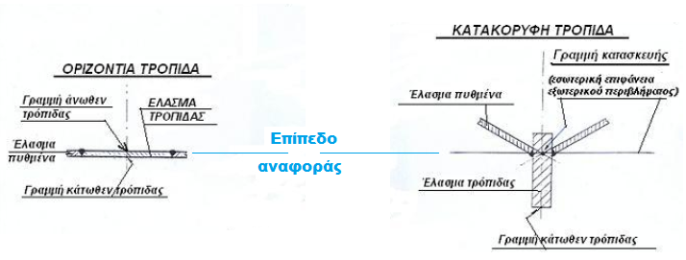
Βύθισμα (2 από 8)
Το βασικό επίπεδο αναφοράς, είναι το επίπεδο που διέρχεται από την άνω επιφάνεια της τρόπιδας:
Στα ξύλινα πλοία το βύθισμα μετριέται από τον ασσό μέχρι την έμφορτη ίσαλο.
Ο ασσός είναι το ίχνος του διαμήκους επιπέδου της πρώτης σειράς εξωτερικά του ξύλινου περιβλήματος που συναντάται με το ξύλο της τρόπιδας.

Slide 5
Βύθισμα (3 από 8)
ΒΥΘΙΣΜΑ αντοχής : είναι το μέγιστο επιτρεπόμενο βύθισμα για το οποίο παρουσιάζονται οι μέγιστες επιτρεπόμενες καταπονήσεις.
ΒΥΘΙΣΜΑ στεγανών φρακτών : είναι το μέγιστο επιτρεπόμενο βύθισμα το οποίο προκύπτει από τον έλεγχο του πλοίου σε κατάσταση βλάβης (κανονισμοί SOLAS , στεγανή υποδιαίρεση).

Slide 6
Βύθισμα (4 από 8)
Μέγιστο ολικό βύθισμα : για να ανταποκρίνεται το βύθισμα στην πραγματική και όχι στη σχεδιαστική κατάσταση του πλοίου , αυτό μετριέται από την εξωτερική επιφάνεια του σκάφους, δηλαδή από το κατώτερο επίπεδο του σκάφους (γραμμή κάτωθεν της τρόπιδας).

Slide 7
Βύθισμα (5 από 8)
Για όλα τα πλοία σημειώνονται ανάγλυφα σε συγκεκριμένα σημεία του πλοίου ΒΥΘΙΣΜΑΤΑ που αντιστοιχούν σε μια συγκεκριμένη ίσαλο .
Ορίζονται:
Βύθισμα πλώρης (πρωραίο βύθισμα) $(Τ_{F},d_{F},T_{ΠΡ}, d, T)$: η κάθετη απόσταση που μετριέται επί της πρωραίας καθέτου , από το σημείο τομής της ισάλου πλεύσεως με την πρωραία κάθετο μέχρι την κάτω επιφάνεια της τρόπιδας .

Slide 8
Βύθισμα (6 από 8)
Βύθισμα πρύμνης (πρυμναίο βύθισμα) $\left(T_{A,}d_{A, }T_{ΠΜ,} d_{ΠΜ, }d,T\right)$: η κάθετη απόσταση που μετριέται επί της πρυμναίας καθέτου , από το σημείο τομής της ισάλου με την πρυμναία κάθετο μέχρι την κάτω επιφάνεια της τρόπιδας.
Βύθισμα στο μέσον (μεσαίο βύθισμα) Τ_{Μ} : η κάθετη απόσταση που μετριέται επί της καθέτου στο μέσον από το σημείο τομής της ισάλου με τη μεσαία κάθετο μέχρι την κάτω επιφάνεια της τρόπιδας.
Το Μέσο βύθισμα υπολογίζεται ως η μέση τιμή του πρωραίου και πρυμναίου βυθίσματος:
$$T_{M}\frac{T_{A+}T_{F}}{2}$$

Slide 9
Βύθισμα (7 από 8)
Πλοίο χωρίς διαγωγή (χωρίς διαφορά πρωραίου και πρυμναίου βυθίσματος)
Όταν:Τ_{F} = T_{A} :
η βασική γραμμή είναι παράλληλη με την ίσαλο σχεδίασης και τα βυθίσματα πλώρης και πρύμνης είναι ίσα.

Slide 10
Βύθισμα (8 από 8)
Πλοίο με διαγωγή (διαφορά πρωραίου και πρυμναίου βυθίσματος).
Πλοίο έμπρυμνο
$$Τ_{F}<T_{A}$$
Πλοίο έμπλωρο
$$Τ_{F}>T_{A}$$

Slide 11
Κλίμακες βυθισμάτων (1 από 2)
Τι είναι : Είναι μικρά ελασμάτινα τεμάχια (λαμάκια) που χρησιμεύουν για την ανάγνωση των βυθισμάτων , το κάθε λαμάκι τοποθετείται σε ύψος το οποίο μετριέται από το κατώτερο σημείο του σκάφους (τοποθετούνται δε και πάνω από την έμφορτη ίσαλο).
Πώς μετρώνται: Τα βυθίσματα αριθμούνται σε εκατοστά ή σε πόδια. Το μηδέν των βυθισμάτων τοποθετείται στο κατώτερο σημείο του σκάφους.
Πού ευρίσκονται: Σε όλα τα πλοία τοποθετούνται στις καθέτους (πρωραία – μεσαία – πρυμναία) δεξιά και αριστερά του σκάφους.

Slide 12
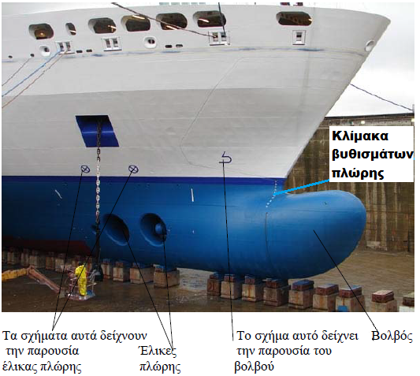
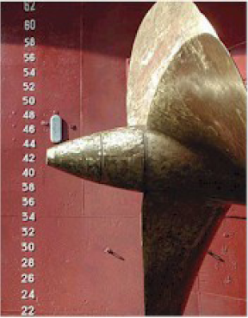
Κλίμακες βυθισμάτων (2 από 2)
Κλίμακα βυθισμάτων Πλώρης
Κλίμακα βυθισμάτων Πρύμνης

Slide 13
Τρόποι γραφής κλίμακας βυθισμάτων
Τα βυθίσματα γράφονται με δυο τρόπους
1
2
ΖΥΓΟΙ ΑΡΙΘΜΟΙ
Δεκάμετρα ή πόδια
ΠΕΡΙΤΤΟΙ ΑΡΙΘΜΟΙ
Δεκάμετρα ή πόδια

Slide 14
Κλίμακα βυθισμάτων (1 από 2)
1
Βυθίσματα σε εκατοστά

Slide 15
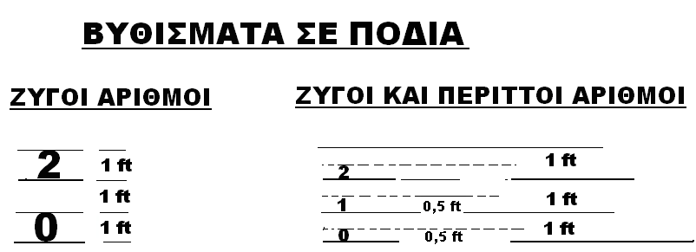
Κλίμακα βυθισμάτων (2 από 2)
2
Βυθίσματα σε πόδια

Slide 16
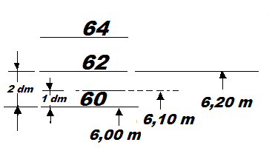
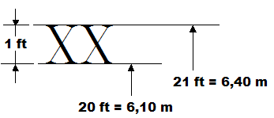
Παράδειγμα ανάγνωσης βυθισμάτων (1 από 2)

Slide 17
Παράδειγμα ανάγνωσης βυθισμάτων (2 από 2)

Slide 18
Θέση Κλίμακας βυθισμάτων (1 από 3)
Οι κλίμακες βυθισμάτων χαράσσονται στις καθέτους. Η χάραξη των βυθισμάτων επιβεβαιώνεται από την αρχή που παρακολουθεί τη ναυπήγηση του πλοίου .
Όταν γίνεται ανάγνωση των βυθισμάτων πρέπει:
Πρέπει να αναχθούν στις καθέτους.
Να γίνει έλεγχος κύρτωσης / κοίλωσης της γάστρας.

Slide 19
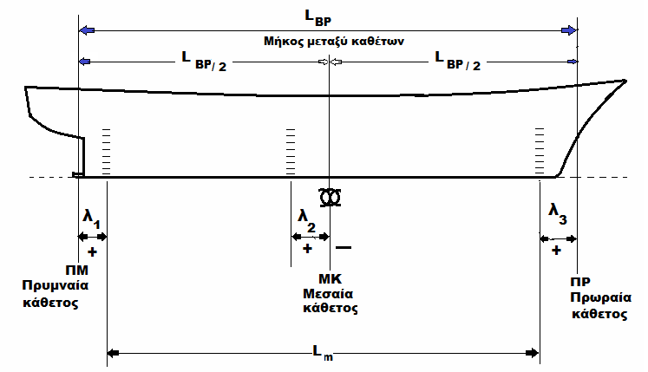
Θέση Κλίμακας βυθισμάτων (2 από 3)

Slide 20
Θέση Κλίμακας βυθισμάτων (3 από 3)
Απόσταση μεταξύ κλιμάκων ΠΡ και ΠΜ βυθισμάτων : Lm = …(m)
Απόσταση μεταξύ κλίμακας ΠΜ βυθισμάτων και ΠΜ καθέτου : λ₁ = ...(m)
Απόσταση μεταξύ κλίμακας βυθισμάτων στο κέντρο και καθέτου στο μέσον : λ₂ = ………. (m)
Απόσταση μεταξύ κλίμακας ΠΡ βυθισμάτων και ΠΡ καθέτου : λ₃ …(m)

Slide 21
Ανάγνωση – Αναγωγή βυθισμάτων στις καθέτους (1 από 2)
Εάν Τ_{Α} , Τ_{Μ} , Τ_{F} είναι τα βυθίσματα που λαμβάνονται κατά την ανάγνωση, τότε στον επόμενο πίνακα υπολογίζονται οι μέσες τιμές.
 | ΒΥΘΙΣΜΑΤΑ (m)
 | ΠΡΥΜΝΗ | ΚΕΝΤΡΟ | ΠΛΩΡΗ
ΔΕΞΙΑ
ΑΡΙΣΤΕΡΑ
ΜΕΣΗ

Slide 22
Ανάγνωση – Αναγωγή βυθισμάτων στις καθέτους (2 από 2)
Εάν Τ_{Α} , Τ_{Μ} , Τ_{F} είναι τα βυθίσματα στις καθέτους , με τις παρακάτω σχέσεις υπολογίζονται τα βυθίσματα :
Για πλοίο έμπρυμνο (Τ΄_{Α} > Τ΄_{F}) είναι:
Για πλοίο έμπλωρο (Τ΄_{Α ,}< Τ΄_{F}) είναι:

Slide 23
Τέλος Ενότητας

Slide 24
Σημειώματα

Slide 25
Σημείωμα Αναφοράς
Copyright Τεχνολογικό Εκπαιδευτικό Ίδρυμα Αθήνας, Γεώργιος Χατζηκωνσταντής 2014. Γεώργιος Χατζηκωνσταντής. «Ναυπηγικό σχέδιο και αρχές casd. Ενότητα 9: Βύθισμα – Κλίμακες Βυθισμάτων». Έκδοση: 1.0. Αθήνα 2014. Διαθέσιμο από τη δικτυακή διεύθυνση: ocp.teiath.gr.

Slide 26
Σημείωμα Αδειοδότησης
Το παρόν υλικό διατίθεται με τους όρους της άδειας χρήσης Creative Commons Αναφορά, Μη Εμπορική Χρήση Παρόμοια Διανομή 4.0 [1] ή μεταγενέστερη, Διεθνής Έκδοση. Εξαιρούνται τα αυτοτελή έργα τρίτων π.χ. φωτογραφίες, διαγράμματα κ.λ.π., τα οποία εμπεριέχονται σε αυτό. Οι όροι χρήσης των έργων τρίτων επεξηγούνται στη διαφάνεια «Επεξήγηση όρων χρήσης έργων τρίτων».
Τα έργα για τα οποία έχει ζητηθεί άδεια αναφέρονται στο «Σημείωμα Χρήσης Έργων Τρίτων».
[1] http://creativecommons.org/licenses/by-nc-sa/4.0/
Ως Μη Εμπορική ορίζεται η χρήση:
που δεν περιλαμβάνει άμεσο ή έμμεσο οικονομικό όφελος από την χρήση του έργου, για το διανομέα του έργου και αδειοδόχο
που δεν περιλαμβάνει οικονομική συναλλαγή ως προϋπόθεση για τη χρήση ή πρόσβαση στο έργο
που δεν προσπορίζει στο διανομέα του έργου και αδειοδόχο έμμεσο οικονομικό όφελος (π.χ. διαφημίσεις) από την προβολή του έργου σε διαδικτυακό τόπο
Ο δικαιούχος μπορεί να παρέχει στον αδειοδόχο ξεχωριστή άδεια να χρησιμοποιεί το έργο για εμπορική χρήση, εφόσον αυτό του ζητηθεί.

Slide 27
Επεξήγηση όρων χρήσης έργων τρίτων
©
Δεν επιτρέπεται η επαναχρησιμοποίηση του έργου, παρά μόνο εάν ζητηθεί εκ νέου άδεια από το δημιουργό.
διαθέσιμο με άδεια CC-BY
Επιτρέπεται η επαναχρησιμοποίηση του έργου και η δημιουργία παραγώγων αυτού με απλή αναφορά του δημιουργού.
διαθέσιμο με άδεια CC-BY-SA
Επιτρέπεται η επαναχρησιμοποίηση του έργου με αναφορά του δημιουργού, και διάθεση του έργου ή του παράγωγου αυτού με την ίδια άδεια.
διαθέσιμο με άδεια CC-BY-ND
Επιτρέπεται η επαναχρησιμοποίηση του έργου με αναφορά του δημιουργού.
Δεν επιτρέπεται η δημιουργία παραγώγων του έργου.
διαθέσιμο με άδεια CC-BY-NC
Επιτρέπεται η επαναχρησιμοποίηση του έργου με αναφορά του δημιουργού.
Δεν επιτρέπεται η εμπορική χρήση του έργου.
διαθέσιμο με άδεια CC-BY-NC-SA
Επιτρέπεται η επαναχρησιμοποίηση του έργου με αναφορά του δημιουργού
και διάθεση του έργου ή του παράγωγου αυτού με την ίδια άδεια.
Δεν επιτρέπεται η εμπορική χρήση του έργου.
διαθέσιμο με άδεια CC-BY-NC-ND
Επιτρέπεται η επαναχρησιμοποίηση του έργου με αναφορά του δημιουργού.
Δεν επιτρέπεται η εμπορική χρήση του έργου και η δημιουργία παραγώγων του.
διαθέσιμο με άδεια
CC0 Public Domain
Επιτρέπεται η επαναχρησιμοποίηση του έργου, η δημιουργία παραγώγων αυτού και η εμπορική του χρήση, χωρίς αναφορά του δημιουργού.
διαθέσιμο ως κοινό κτήμα
Επιτρέπεται η επαναχρησιμοποίηση του έργου, η δημιουργία παραγώγων αυτού και η εμπορική του χρήση, χωρίς αναφορά του δημιουργού.
χωρίς σήμανση
Συνήθως δεν επιτρέπεται η επαναχρησιμοποίηση του έργου.

Slide 28
Διατήρηση Σημειωμάτων
Οποιαδήποτε αναπαραγωγή ή διασκευή του υλικού θα πρέπει να συμπεριλαμβάνει:
το Σημείωμα Αναφοράς
το Σημείωμα Αδειοδότησης
τη δήλωση Διατήρησης Σημειωμάτων
το Σημείωμα Χρήσης Έργων Τρίτων (εφόσον υπάρχει)
μαζί με τους συνοδευόμενους υπερσυνδέσμους.

Slide 29
Χρηματοδότηση
Το παρόν εκπαιδευτικό υλικό έχει αναπτυχθεί στo πλαίσιo του εκπαιδευτικού έργου του διδάσκοντα.
Το έργο «Ανοικτά Ακαδημαϊκά Μαθήματα στο ΤΕΙ Αθηνών» έχει χρηματοδοτήσει μόνο την αναδιαμόρφωση του εκπαιδευτικού υλικού.
Το έργο υλοποιείται στο πλαίσιο του Επιχειρησιακού Προγράμματος «Εκπαίδευση και Δια Βίου Μάθηση» και συγχρηματοδοτείται από την Ευρωπαϊκή Ένωση (Ευρωπαϊκό Κοινωνικό Ταμείο) και από εθνικούς πόρους.

